Slide 1
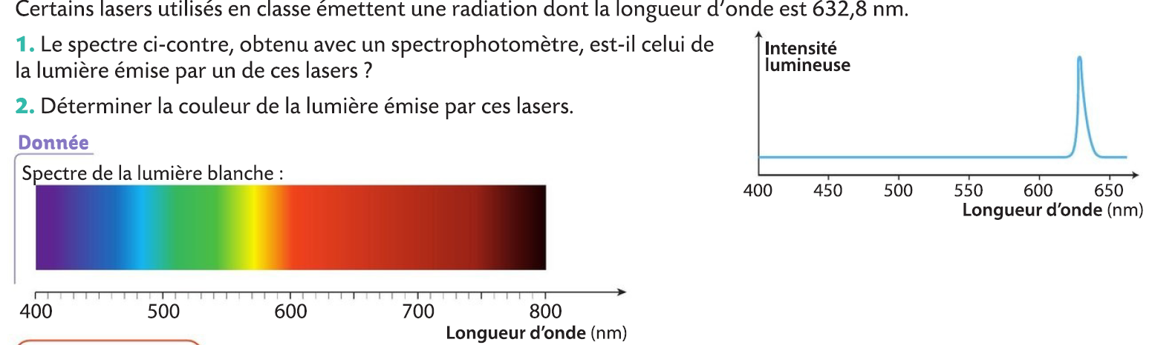

Slide 2

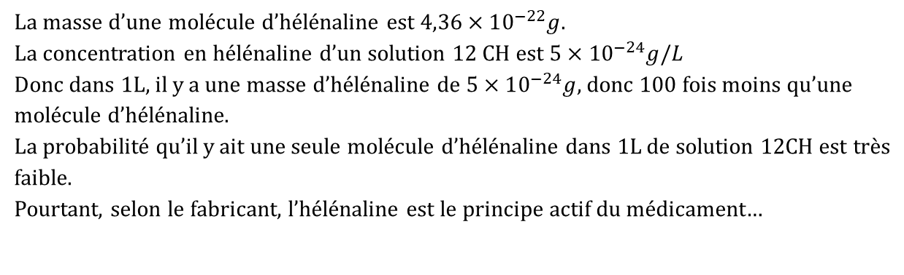
Etude d’un médicament homéopathique (suite)
En quelques phrases, exprimer votre opinion sur ce type de médicament. Faut-il que la sécurité sociale continue de les rembourser ?
Arnica Montana (12CH)
La masse d’une molécule d’hélénaline est $4,36×10^{−22}g.$ La concentration en hélénaline d’un solution 12 CH est $5×10^{−24}g/L$ Donc dans 1L, il y a une masse d’hélénaline de $5×10^{−24}g$, donc 100 fois moins qu’une molécule d’hélénaline. La probabilité qu’il y ait une seule molécule d’hélénaline dans 1L de solution 12CH est très faible. Pourtant, selon le fabricant, l’hélénaline est le principe actif du médicament…

Slide 3
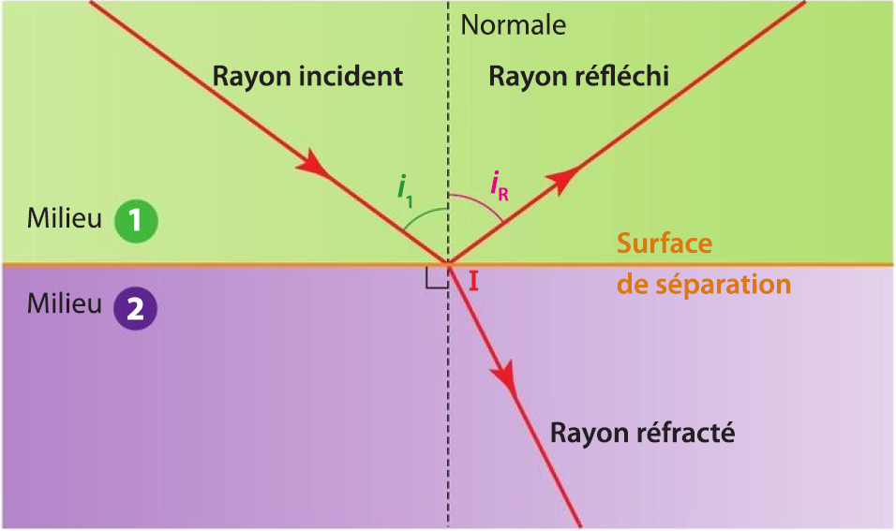
Surface de
séparation
Air
Eau

Slide 5
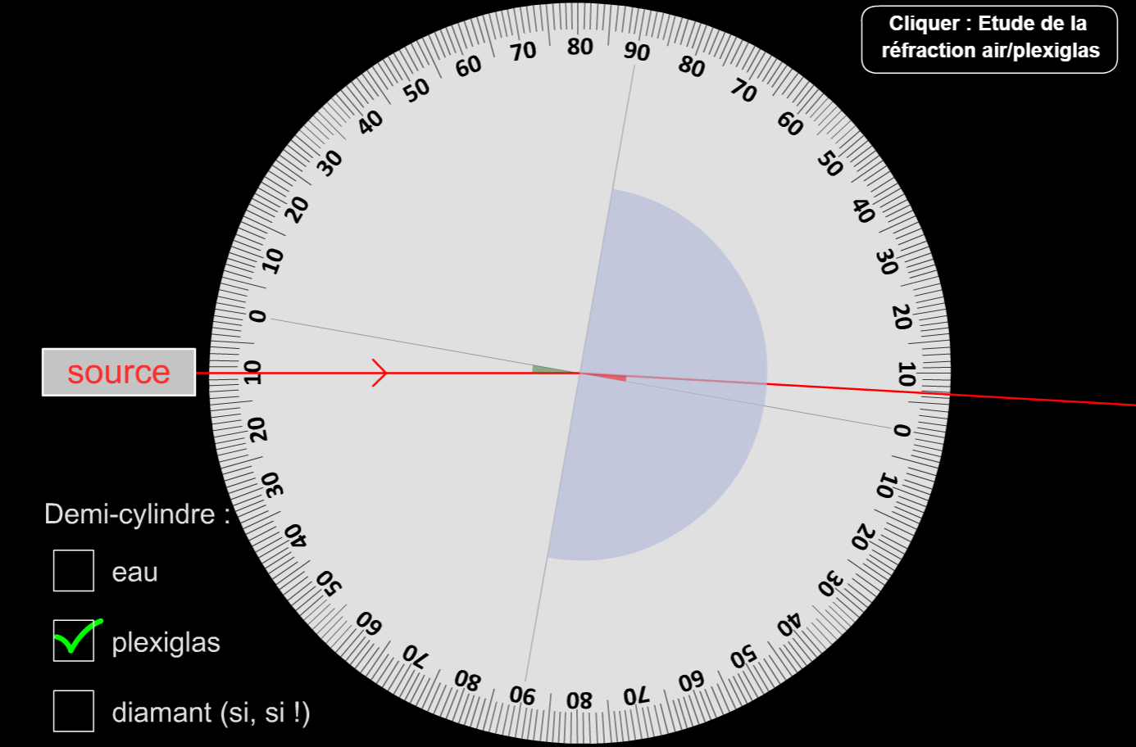
Angle de réflexion
10 degrés
Angle de réfraction
Angle d’incidence
6.5 degrés

Slide 8
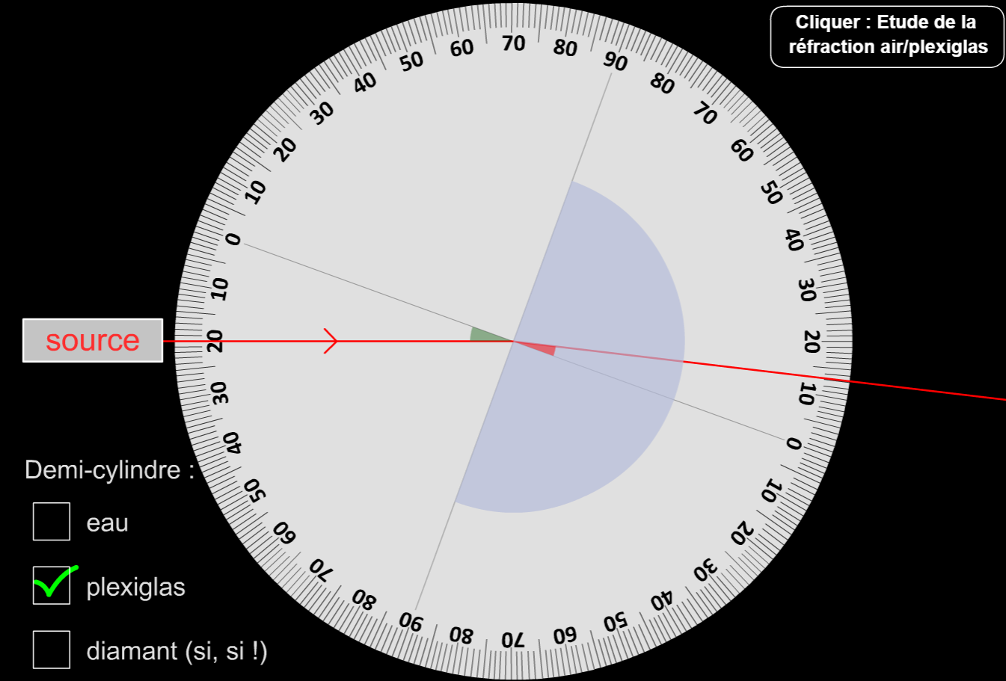

Slide 9
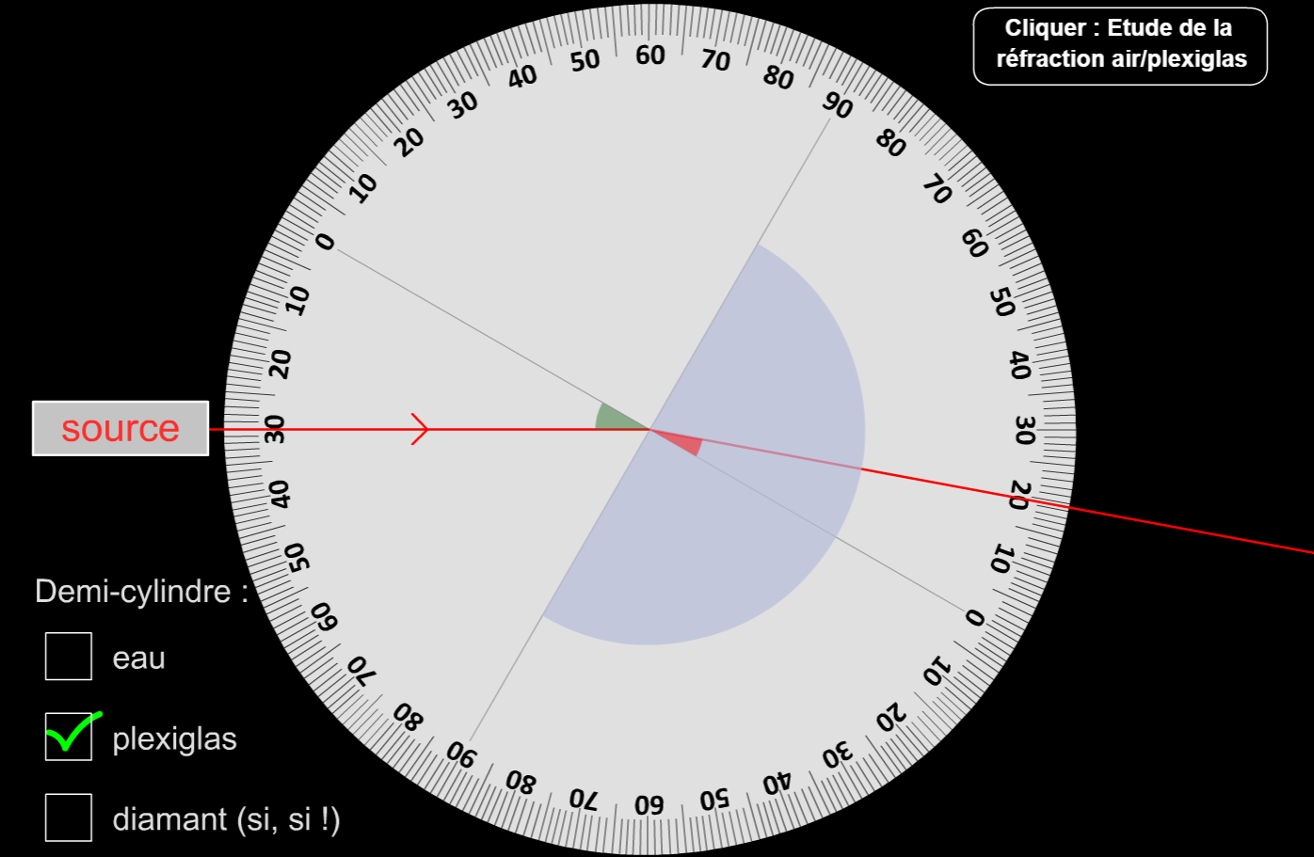
10 degrés
Surface de
séparation
Source

Slide 10
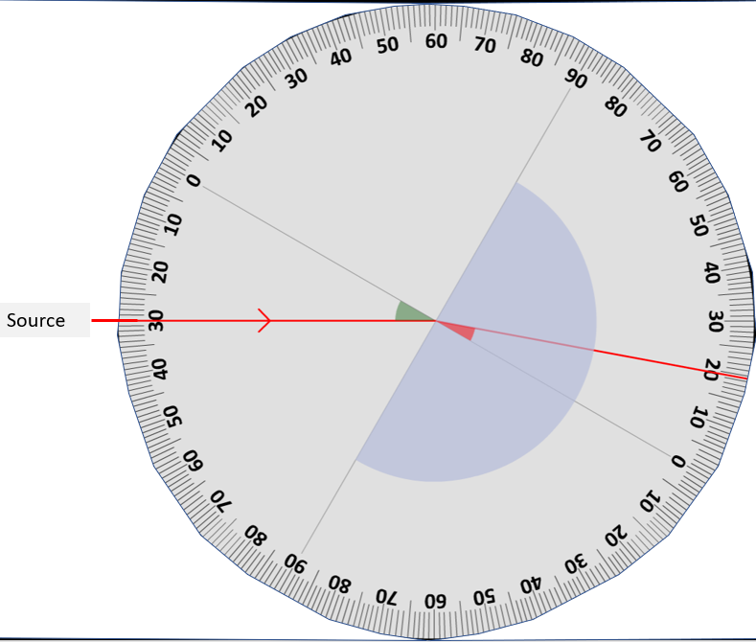

Slide 11
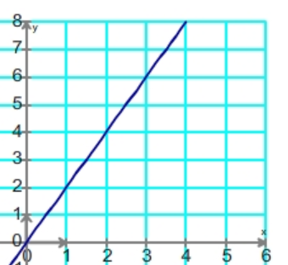
y
x

Slide 12
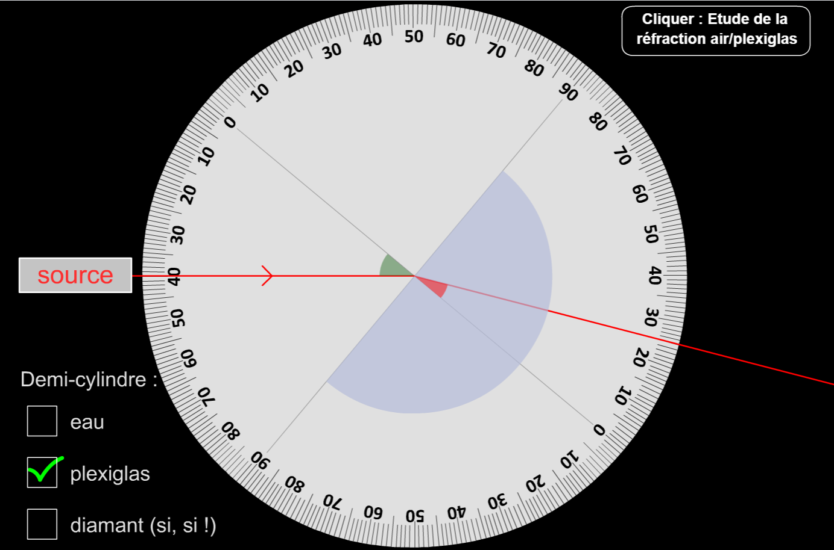

Slide 13
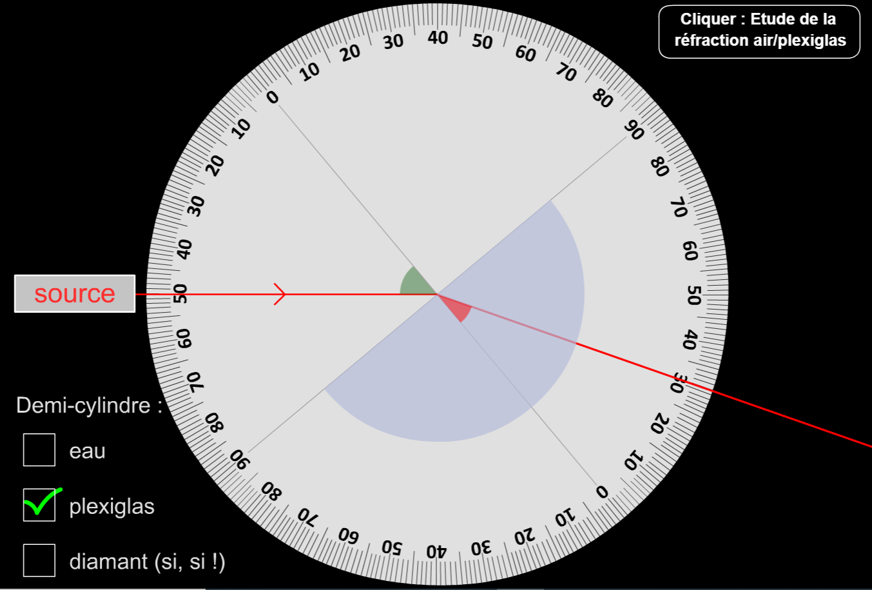
Angle de réflexion
Angle d’incidence
Angle de réfraction

Slide 14
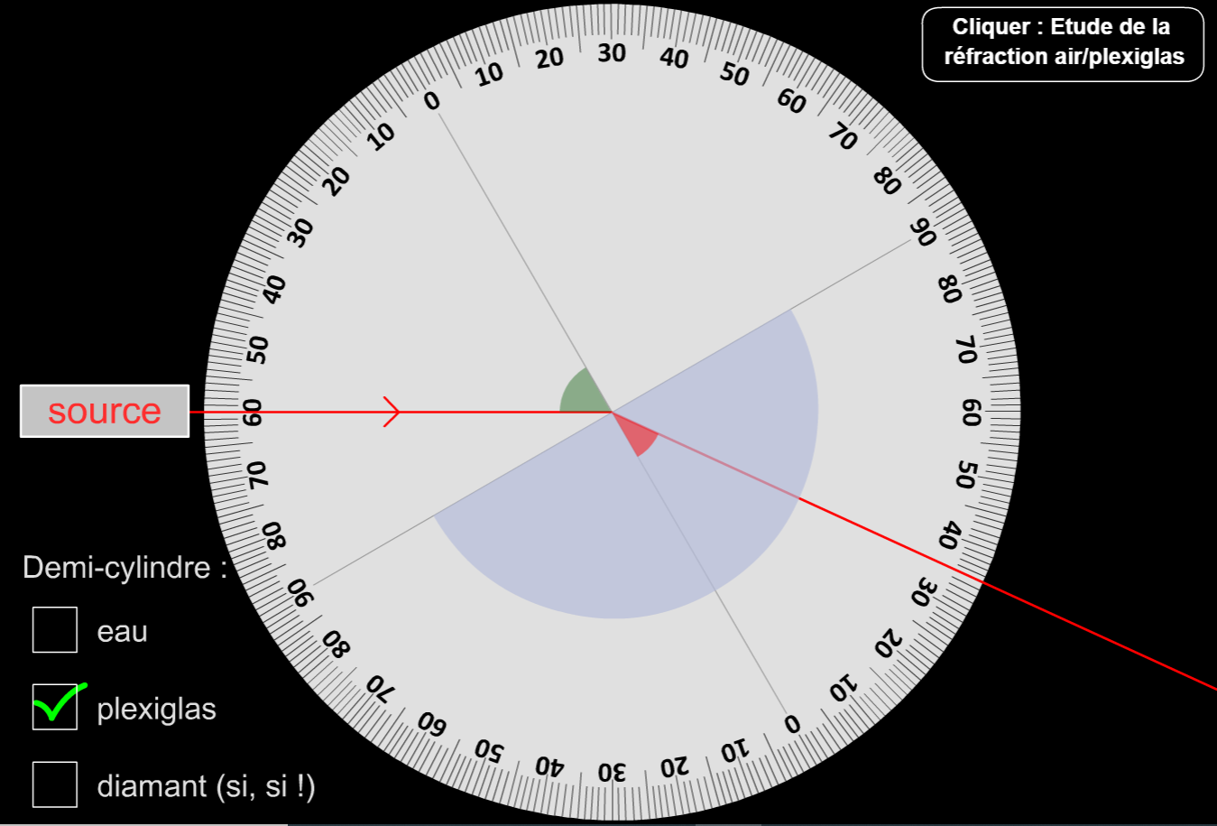

Slide 15
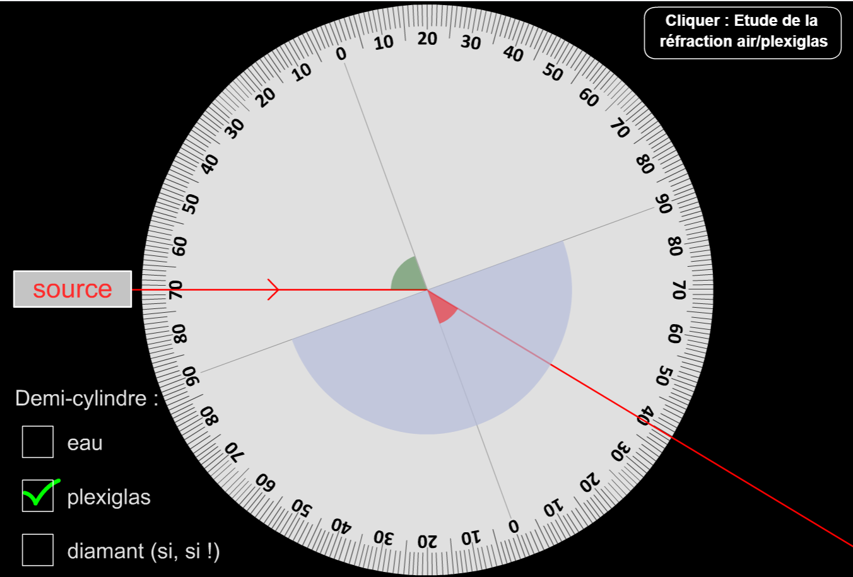

Slide 16
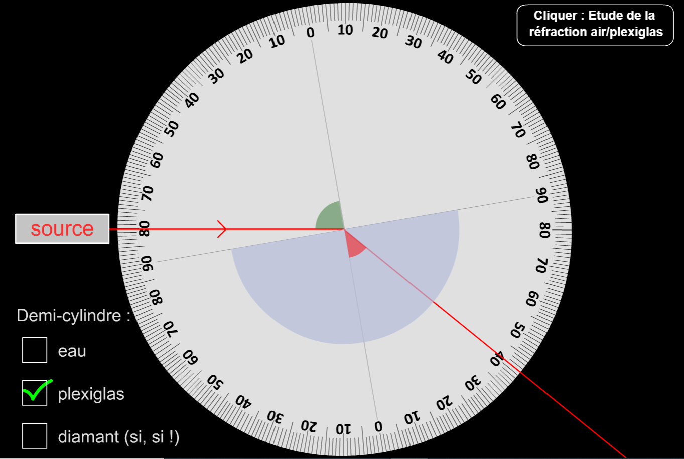

Slide 17
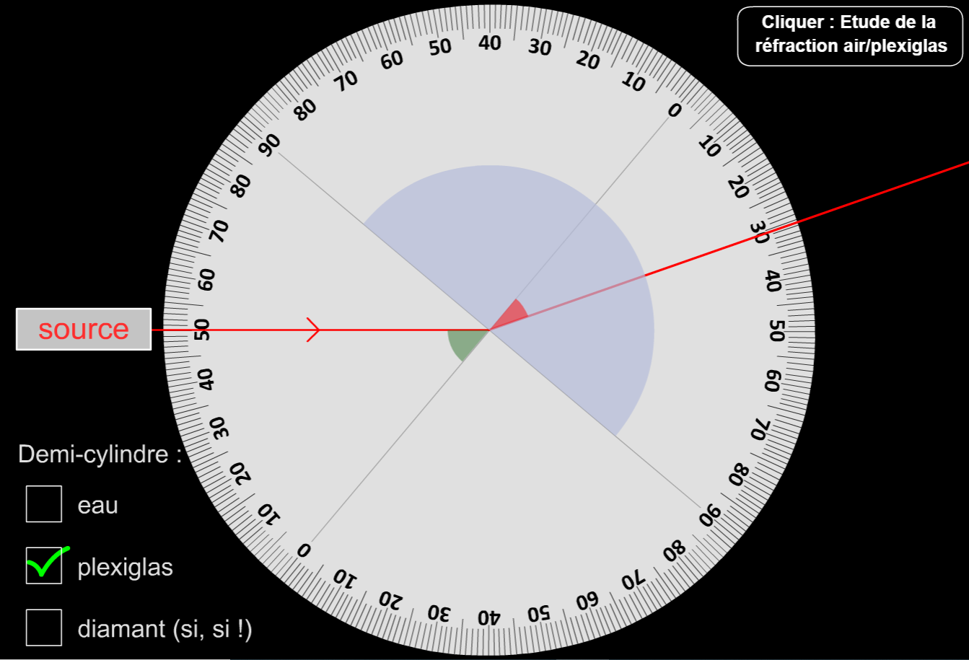

Slide 18

Ce nombre est appelé coefficient directeur
Les fonctions linéaires s’écrivent toujours sous la forme $f\left(x\right)=a×x .$
Exemple 1 : $f_{1}\left(x\right)=2×x$
Exemple 2 : $f_{2}\left(x\right)=−3×x$
Exemple 3 : $f_{3}\left(x\right)=1,23×x$
$f_{1}\left(x\right)=2×x.$ Donc $f_{1}\left(2\right)=2×2=4$
$f_{1}\left(7\right)=2×7=14$
$f_{1}\left(x\right)=2×x.$ Donc $f_{1}\left(−7\right)=2×−7=−14$
$f_{2}\left(x\right)=−3×x.$ Donc $f_{2}\left(2\right)=−3×2=−6$
$f_{1}\left(3\right)=$6
$$f_{2}\left(5\right)=−15$$
$f_{3}\left(1\right)=1,23$

Slide 19
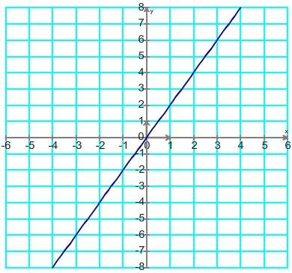
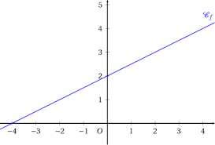
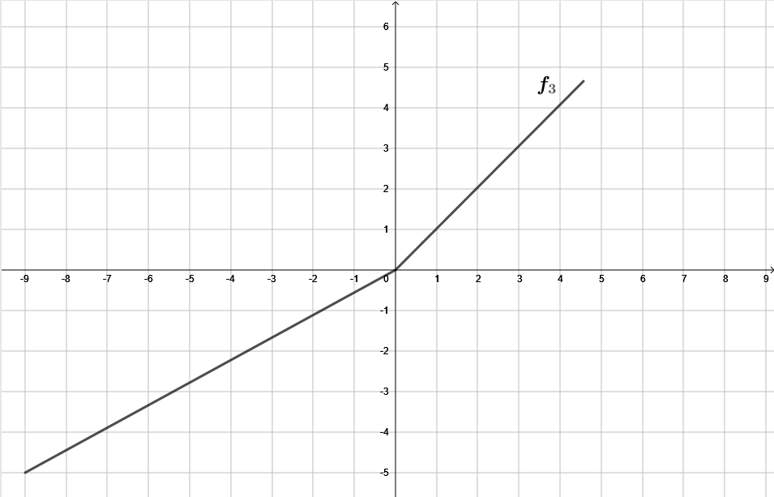
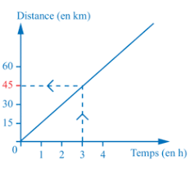
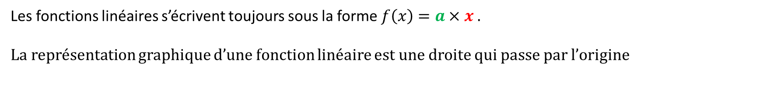
Ce nombre est appelé coefficient directeur
Les fonctions linéaires s’écrivent toujours sous la forme $f\left(x\right)=a×x .$
La représentation graphique d’une fonction linéaire est une droite qui passe par l’origine

